Slide 1
26차시
람다 함수와
내장 함수 활용 1

Slide 2
학습개요
… 람다 함수(lambda function)
… 라이브러리
… 내장 함수
학습목표
… 람다 함수를 이해하고 구현할 수 있다.
… 라이브러리를 이해하고 표준 라이브러리와 써드 파티 라이브러리를 구별할 수 있다.
… 다양한 내장 함수를 활용할 수 있다.

Slide 3
Chapter 1.
람다 함수
(lambda function)

Slide 4
람다 함수(lambda function)
작고 이름이 없는(익명, anonymous ) 함수
키워드 lambda 이후에 콤마로 구분된 인자 목록
람다 함수는 여러 개의 인자를 취할 수 있지만 표현식은 하나만 가능
키워드 return 없이 하나의 표현식 결괏값이 반환
람다 함수 구문과 예
lambda 인자 1, 인자 2, … : 표현식(expression)
lambda x: x + 1
lambda x, y: x + y
lambda x, y: pow(x, y)

Slide 5
람다 함수 구현과 호출
[코딩실습] 이름 없는 람다 함수 활용
난이도 응용
print((lambda x: x ** 3)(3))
print((lambda a, b: a % b)(10, 3))
div = lambda a, b: a / b
print(div(10, 2))
27
1
5.0
결과
끝

Slide 6
Chapter 2.
라이브러리

Slide 7
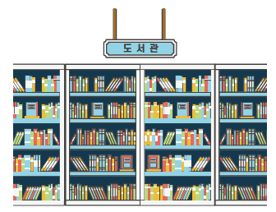

라이브러리
필요한 기능을 담당하는 함수나 클래스를 모아놓은 모듈(modules)의 집합

Slide 8
표준 라이브러리(standard library)
파이썬과 함께 설치돼 다른 부가적인 작업 없이 사용할 수 있는 라이브러리
내장 함수(built-in function)
표준 라이브러리 중 import 없이 바로 함수 호출로 사용
예: print( ) 함수

Slide 9
써드 파티 라이브러리(third-party library)
파이썬 패키지 색인 사이트(pypi.org)에서 제공
파이썬 프로그래밍 언어의 방대한 소프트웨어 저장소
매우 다양 라이브러리 제공
교육 부문
과학 및 수치 컴퓨팅
빅데이터 및 머신 러닝
웹 및 인터넷 개발
그래픽
GUI
게임 등
끝

Slide 10
Chapter 3.
내장 함수

Slide 11
산술 연산 관련 내장 함수
절댓값 함수 abs( )
>>> abs(-3)
3
>>> abs(-7.3876)
7.3876
진수로 변환된 문자열을 반환하는 함수 bin( ), oct( ), hex( )
>>> bin(20)
'0b10100'
>>> oct(20)
'0o24'
>>> hex(20)
'0x14'
>>>
>>> format(20, 'b')
'10100'
>>> format(20, 'o')
'24'
>>> format(20, 'x')
'14'
내장 함수 format( )
접두어 "0b", "0o", "0x"가 없이 표시

Slide 12
산술 연산 관련 내장 함수
pow( ), round( ), divmod( )
min( ), max( ), sum( )
>>> pow(2, 3)
8
>>> pow(2.4, 3.1)
15.088805115741808
>>>
>>> round(3.141592)
3
>>> round(3.141592, 3)
3.142
>>>
>>> dm = divmod(10, 3)
>>> print(dm)
(3,1)
>>>
>>> dm = divmod(10.3, 3.1)
>>> print(dm)
(3.0, 1.0000000000000004)
>>> min(5, 1, 10)
1
>>> max(5, 1, 10)
10
>>> min([5, 1, 10])
1
>>> max((5, 1, 10))
10
>>>
>>> sum([5, 1, 10])
16
>>> sum([5, 1, 10], 5)
21

Slide 13
함수 sorted( )에서 정렬의 비교 키로 사용하는 키워드 인자 key
난이도 응용
[코딩실습] 내장 함수 sorted()에서 키워드 인자 key 활용
words = "The core of extensible programming is defining functions.".split()
# 각 항목 단어를 모두 소문자로 바꾼 항목을 키로 정렬
print(sorted(words, key = str.lower))
# 각 항목 단어의 첨자 1, 두 번째 문자를 키로 정렬
print(sorted(words, key = lambda word: word[1]))
groupnumber = [('잔나비', 5), ('트와이스’, 9), ('블랙핑크’, 4), ('방탄소년단', 7)]
# 항목의 첫 번째 항목을 키로 정렬
print(sorted(groupnumber))
# 항목의 두 번째 항목인 그룹 인원수를 키로 정렬
print(sorted(groupnumber, key = lambda singer : singer[1]))
['core', 'denfining', 'extensible', 'functions.', 'is', 'of', 'programming', 'The']
['defining', 'of', 'The', 'core', 'programming', 'is', 'functions.', 'extensible']
[('방탄소년단', 7), ('블랙핑크', 4), ('잔나비', 5), ('트와이스', 9)]
[('블랙핑크', 4), ('잔나비', 5), ('방탄소년단', 7), ('트와이스', 9)]
결과

Slide 14
함수 sorted( )에서 정렬의 비교 키로 사용하는 키워드 인자 key
난이도 응용
[코딩실습] 내장 함수 sorted()에서 키워드 인자 key 활용
pl = ['python', 'java’, 'C++’, 'Go', 'swift']
# 문자열 길이로 정렬
print(sorted(pl, key = len))
# 첨자 1(두번째 문자)로 정렬
print(sorted(pl, key = lambda x : x[1]))
pl = [('python', 1990), ('java', 2000), ('C++', 1983), ('Go', 2009), ('swift', 2014)]
# 첨자 0(언어 문자열)로 정렬
print(sorted(pl, key = lambda item : item[0]))
# 첨자 1(년도)로 정렬
print(sorted(pl, key = lambda item : item[1]))
['Go', 'C++', 'java', 'swift', 'python']
['C++', 'java', 'Go', 'swift', 'python']
[('C++', 1983), ('Go', 2009), ('java', 2000), ('python', 1990), ('swift', 2014)]
[('C++', 1983), ('python', 1990), ('java', 2000), ('Go', 2009), ('swift', 2014)]
결과

Slide 15
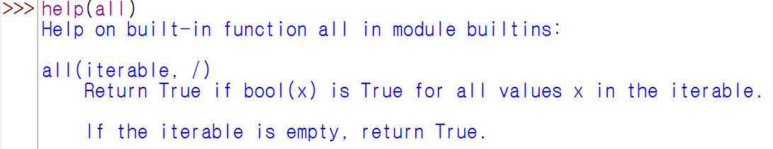
항목의 논리를 검사하는 함수 all( ), any( )
함수 all(시퀀스)
시퀀스의 모든 항목이 참이거나 항목이 비어 있으면 True를 반환
>>> b = all([3 > 4, 'p' in 'py'])
>>> print(b)
False
>>> print(all('pyhon'))
True
>>> print(all(''))
True
>>> print(all({}))
True

Slide 16
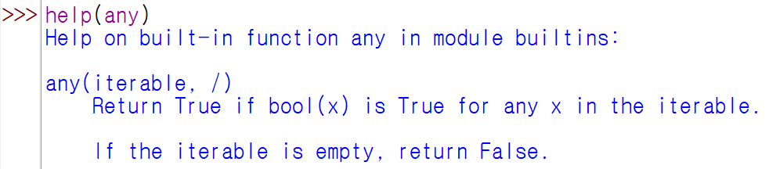
항목의 논리를 검사하는 함수 all( ), any( )
함수 any(시퀀스)
시퀀스에서 하나의 항목이라도 참이거나 항목이 비어 있으면 False를 반환
>>> b = any([3 > 4, 'p' in 'py'])
>>> print(b)
True
>>> print(any(''))
False
>>> print(any({}))
False
끝

Slide 17
람다 함수(lambda function)
… 작고 이름이 없는(익명, anonymous) 함수
… 구현과 호출
라이브러리
… 표준 라이브러리(standard library)
… 써드 파티 라이브러리(third-party library)
1/2

Slide 18
내장 함수
… 산술 연산 내장 함수
… 논리 내장 함수
abs(), min(), max(), sum() 등
all(), any()
2/2

